Slide 1

Architecture de données et de l’information
data-action-lab.com

Slide 2
Objectifs d’apprentissage de la présente séance
Objectif principal : mieux vous faire comprendre ce que vous devez prendre en compte sur le plan des données afin de mener, de gérer, de créer et d’initier des projets axés sur les données fructueux.
Objectifs complémentaires :
être exposé à de nombreux concepts et termes en jeu dans le monde des données d’aujourd’hui – p. ex. modèle de données, relations multivoques, bases de données, systèmes noSQL, requêtes, gestion des données;
faire l’expérience de la création d’un modèle conceptuel et de sa transformation en un type particulier de modèle de données, selon un cas d’utilisation.

Slide 3

Du vieux ou du nouveau?
Puisque vous avez tous été choisis pour le flux de données, vous êtes peut-être déjà des « personnes responsables des données ».
Vous connaissez sans doute déjà bon nombre de ces concepts et compétences.
Cependant, comme ces concepts d’architecture de données et de connaissances sont essentiels à l’élaboration d’un projet axé sur les données, nous ne pouvons pas simplement supposer que vous les connaissez!
Espérons que certains de ces concepts seront encore nouveaux pour tout le monde! Ontologies, quelqu’un?

Slide 4
QUELQUES ÉLÉMENTS DE CONTEXTE

Slide 5
Le processus d’analyse (désordonné)
Objectif/
Justification
Utilisation et aide à la décision
Collecte des données
Exploration des données
Infrastructure et gestion des données
Préparation des données
Modélisation et analyse
Communication

Slide 6
Un pipeline de DONNÉES (automatisé) mis en œuvre
Dans le contexte de la prestation de services, il se peut que vous souhaitiez avoir l’une de ces composantes...
(9 composantes)
(Comme toujours, attention au modèle « drift »)

Slide 7


Un pipeline de DONNÉES (automatisé) mis en œuvre

Slide 8
Sources de données

Slide 9
Discussion en groupe : quelques questions de données fondamentales
Pourquoi recueillons-nous des données? Que pouvons-nous faire avec des données?
D’où proviennent les données?
En supposant que nous recueillons des données pour pouvoir obtenir une collection de données – à quoi ressemble une « collection » de données? Comment en décririez-vous une?
Faut-il faire la distinction entre les données, les renseignements, les connaissances?

Slide 10
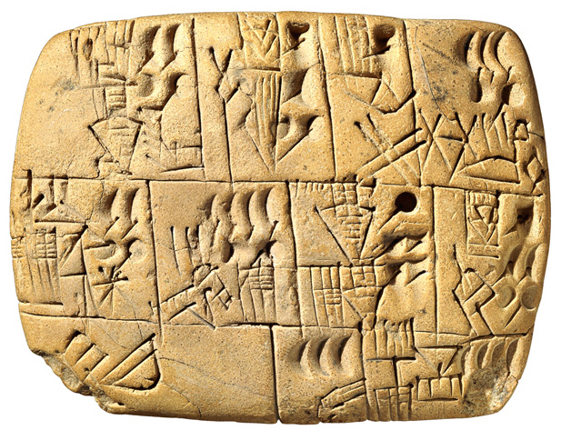
De quoi s’agit-il?

Slide 11

Motivations pour la collection
Trois fonctions, historiquement :
Tenue de dossiers (gestion des personnes et de la société!)
Science - Nouvelles connaissances générales
Renseignements - commerciaux, militaires, de police, sociaux? Au Canada? Personnel!

Slide 12
Motivations pour la collection
Chacune de ces trois fonctions a traditionnellement utilisé des sources d’information différentes.
Elles ont recueilli différents types de données.
Elles ont aussi eu des cultures de données et des terminologies différentes!
En science des données (interdisciplinaire!), nous pouvons les rencontrer toutes dans le cadre d’un même projet.

Slide 13
Différentes cultures de données, différents termes
Renseignements opérationnels :
entrepôt de données + mini-entrepôt de données
« dimension » de données (= ensemble de données)
données hiérarchiques (tranches)
élément de données
tableau des dimensions + tableau des faits
Sciences/statistiques :
données expérimentales
essais
participants
variables
corrélation
Gestion des documents :
architecture de l’information
plan de classement
ressource d’information
champ
formulaire
objet
Données
Connaissances
Renseignements
Science des données

Slide 14
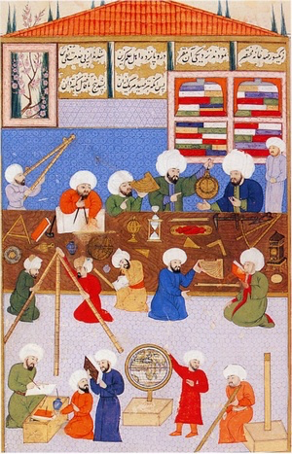
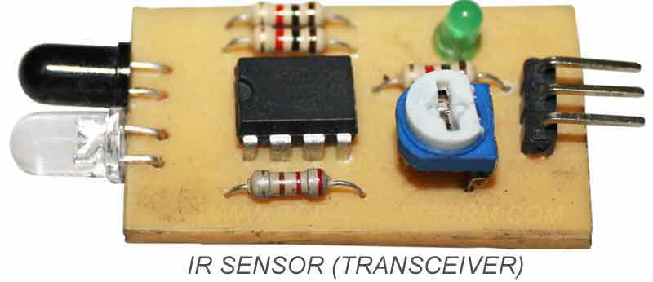
Quelques sources DE DONNÉES
comptes rendus des activités
observations (scientifiques)
capteurs + surveillance
ordinateurs!

Slide 15
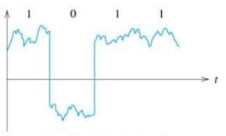
Entrez dans le monde de la science informatique! Et de l’informatique!
L’informatique (et les sciences de l’information) a son propre point de vue théorique fondamental sur les données et l’information.
Essentiellement, les ordinateurs fonctionnent avec des données - des 1 et des 0 qui représentent des chiffres, des lettres, etc. - les données deviennent numériques.
De façon pragmatique, les données sont maintenant stockées sur des ordinateurs, et elles sont accessibles par l’intermédiaire de notre réseau informatique mondial.

Slide 16

Les données sont RÉELLES!
Les données sont une représentation, mais elles sont tout de même physiques!
Les données ont des propriétés physiques - elles occupent un espace physique! Il faut de l’énergie pour travailler avec elles.

Slide 17

DÉGRADATION des données
Les données vieillissent avec le temps - elles ont une durée de vie.
Nous utilisons les expressions « données pourries », « données en dégradation » :
littéralement - dans le sens où le support de stockage de données pourrait se dégrader;
métaphoriquement - lorsque les données ne représentent plus exactement les relations et les objets pertinents ou même lorsque ces objets n’existent plus de la même manière.
Vos données doivent être « fraîches », « actuelles », et non « périmées » (en fonction du contexte et du modèle!)

Slide 18
Avant les données

Slide 19
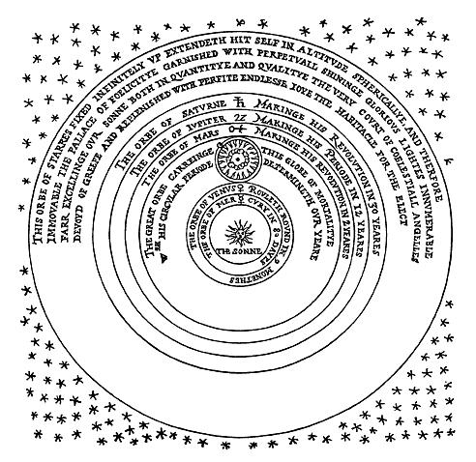
Concepts de base
Comment recouper les différentes disciplines qui utilisent des données?
Concepts ou éléments de base (systèmes) :
objet - attributs (concrets ou abstraits)
objets multiples - liens entre ces objets/attributs
façon dont ces éléments évoluent au fil du temps

Slide 20
Liens au sein des systèmes
quelques liens fondamentaux :
en partie
est une
est un type de
cardinalité (un à un, un à plusieurs, plusieurs à plusieurs)
quelques autres liens liés à l’objet :
propriété,
liens sociaux
devient,
mène à

Slide 21
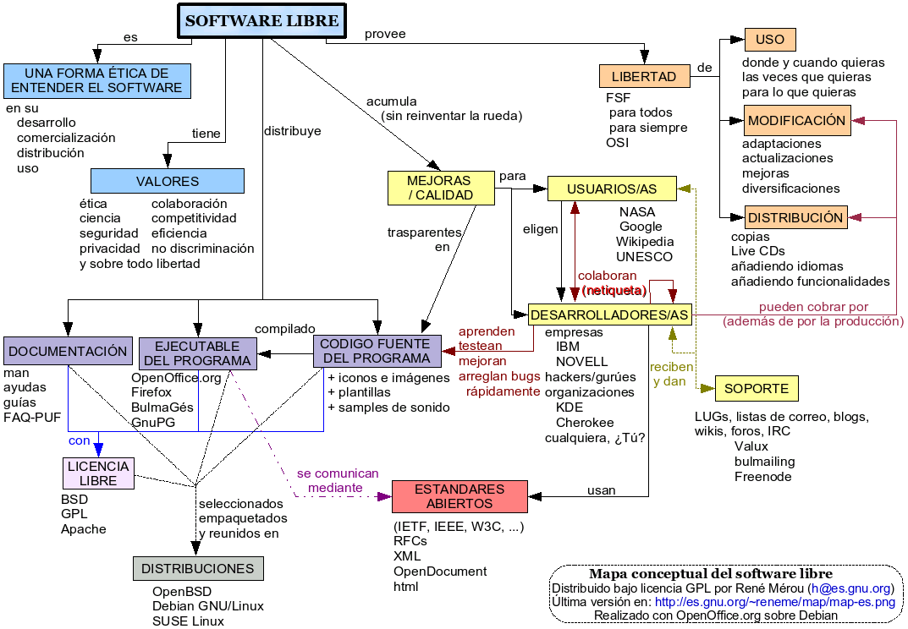
Modèle conceptuel d’un système
Un modèle conceptuel est, grosso modo :
un modèle qui n’est pas mis en œuvre (p. ex. sous forme de modèle à l’échelle ou de code informatique), mais qui n’existe que sur le plan conceptuel;
un diagramme ou une description verbale d’un système (p. ex. boîtes et flèches, cartes mentales, listes, définitions).
L’accent n’est pas nécessairement mis sur la saisie de comportements spécifiques, mais sur les états possibles.
L’accent est mis sur les types d’objets, pas sur des instances spécifiques – le but est l’abstraction!

Slide 22
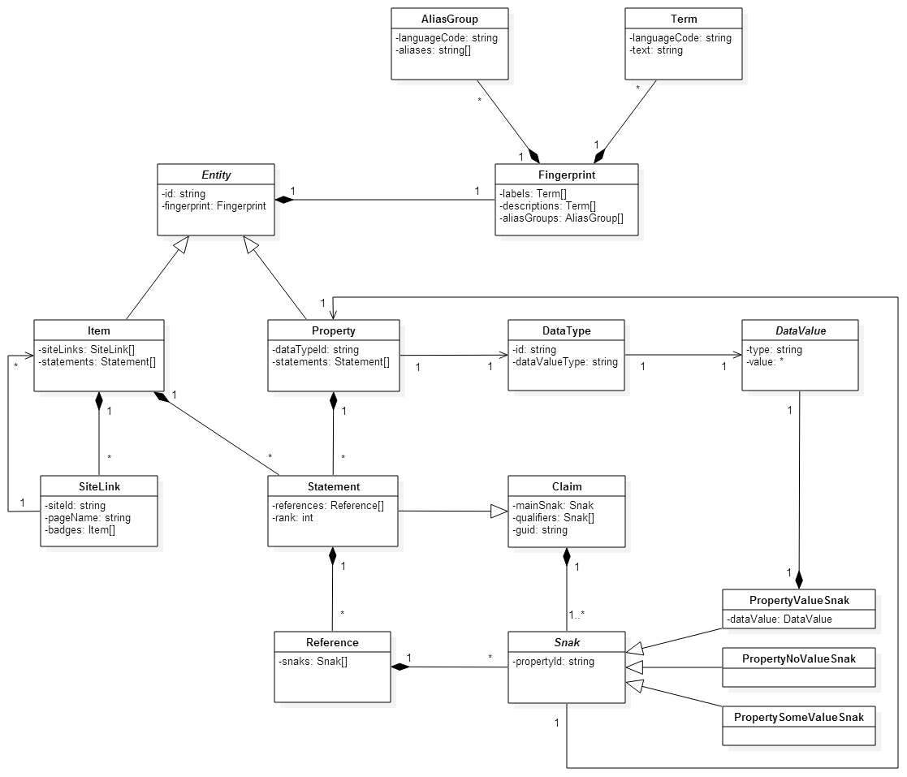
Langages formels de modélisation conceptuelle
La modélisation conceptuelle n’est pas une science exacte – il s’agit plutôt de rendre vos modèles conceptuels internes explicites et tangibles.
Elle vous donne l’occasion d’examiner et d’explorer vos idées et vos hypothèses.
Cela dit, divers efforts ont été faits pour formaliser la modélisation conceptuelle :
UML - Langage de modélisation unifié
Modèles de rapport entre entités - mais ils sont généralement connectés à des bases de données relationnelles

Slide 23
Mise en pratique
Choisissez un système qui vous convient et créez un modèle conceptuel qui englobe :
des objets - en particulier les objets clés (peuvent être abstraits ou concrets);
les propriétés de ces objets et les valeurs de ces propriétés;
liens entre les objets (partie entière, est un, propre à l’objet, un à plusieurs);
les liens entre les propriétés dans toutes les instances d’un type d’objet.

Slide 24
Modélisation de données et de connaissances

Slide 25
Modèles méthodologiques
Modèle mathématique
Modèle statistique
Modèle conceptuel
Modèle programmatique (informatique)
Ontologie (modèle de connaissances)
(Exercice de simulation)
Modèle de données

Slide 26
Un pipeline de DONNÉES (automatisé) mis en œuvre
Est-ce que les figures correspondent? Les uns les autres? Le modèle conceptuel?
Modèle de données
Modèle mathématique
Modèle statistique
Modèle programmatique

Slide 27
Accrochez-vous à CES CONCEPTS fondamentaux
Comment structurer vos données et vos connaissances pour qu’elles puissent être :
stockées de façon utile
ajoutées à
extraites de façon utile et efficace de la mémoire en question (extraction – transformation – chargement)
exploitées par des humains et des ordinateurs (programmes, robots, IA).

Slide 28
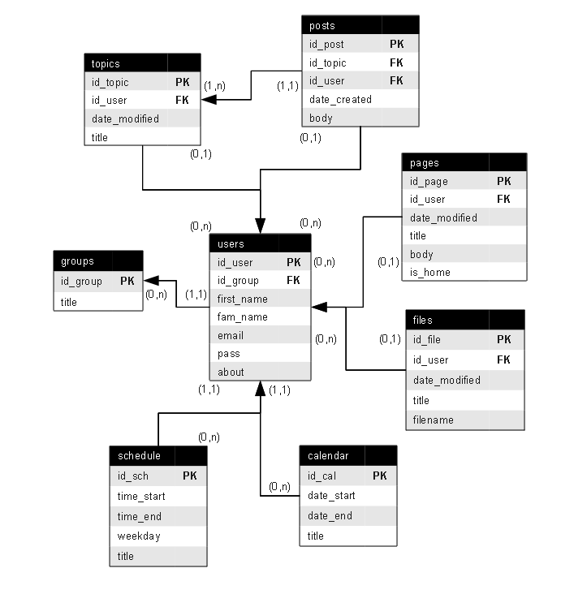
Qu’est-ce que la modélisation de données?
Un modèle de données est une description abstraite (logique) d’un système, construite en des termes qui peuvent ensuite être mis en œuvre comme la structure d’un type de logiciel de gestion de données.
Vous pourriez soutenir que la modélisation de données est à mi-chemin entre un modèle conceptuel et une mise en œuvre de base de données.
Les données elles-mêmes concernent les instances – le modèle concerne les types d’objets.
Une autre option vaut la peine d’être considérée à ce sujet – les ontologies.

Slide 29
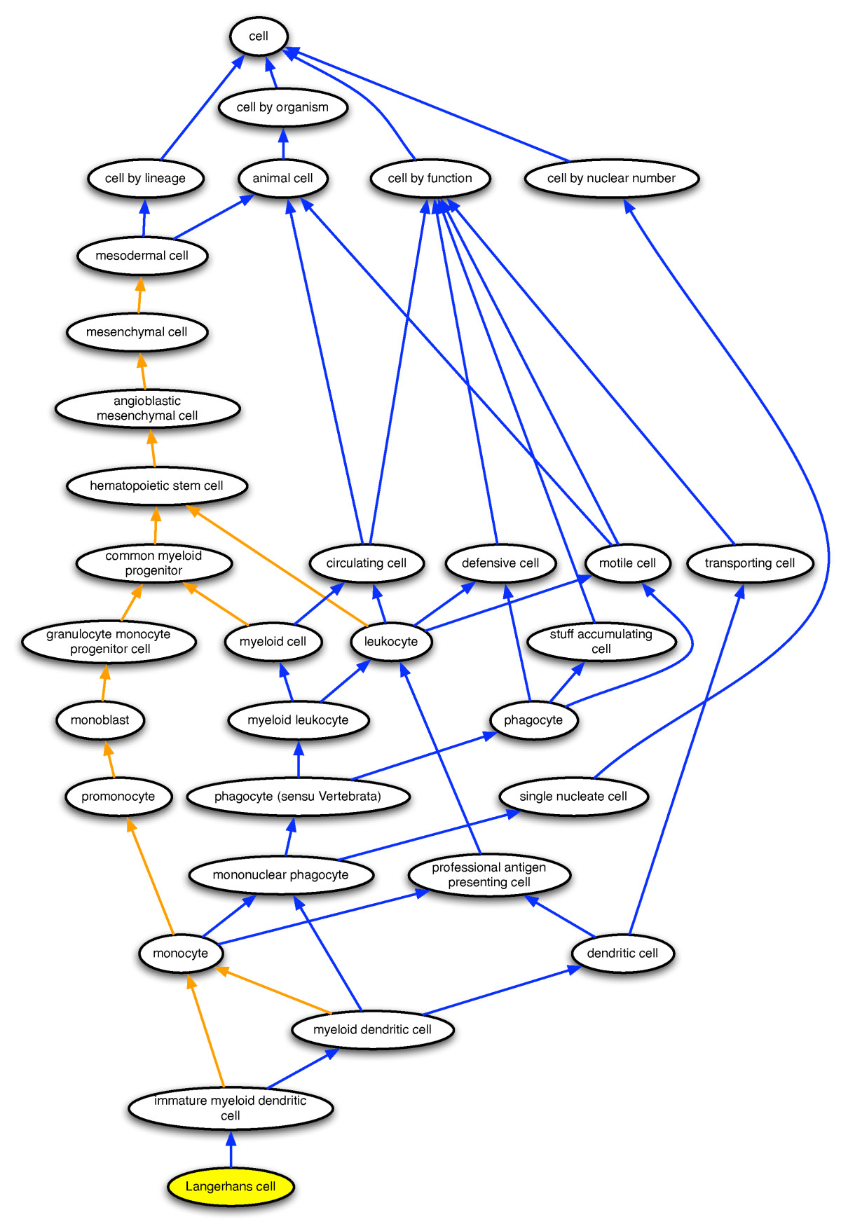
Ontologie – Modèle de connaissances
Une collection structurée et lisible par machine de faits sur un domaine.
Motivée par le désir de créer des données de plus en plus lisibles par machine, mais toujours complexes sur le plan conceptuel.
Vous pourriez décrire l’ontologie, en plaisantant un peu, comme « un modèle de données gonflé aux stéroïdes ».
Une tentative de se rapprocher du niveau de détail d’un modèle conceptuel complet.

Slide 30
Métadonnées pour fournir un contexte
Nous perdons quelque chose lorsque nous passons de notre modèle conceptuel à un modèle de type spécifique – p. ex. le modèle de données ou de connaissances.
Une façon de conserver le contexte est de fournir des métadonnées (riches, si possible) – des données sur nos données!
Les métadonnées sont essentielles lorsqu’il s’agit de mettre en œuvre des stratégies pour travailler d’un ensemble de données à l’autre.
L’ontologie peut aussi jouer un rôle ici!

Slide 31

Données structurées par rapport aux données non structurées
La disponibilité croissante de données non structurées et de grands objets binaires « blob » est l’une des principales motivations de certains des nouveaux développements dans les types de bases de données et autres stratégies de stockage de données.
Données structurées : étiquetées, organisées, discrètes, selon une structure limitée et prédéfinie
Données non structurées : non organisées, pas de modèle de données structuré prédéfini précis – p. ex. texte dans un document
Données « Blob » : grand objet binaire – images, audio, multimédia

Slide 32
Qu’est-ce que la modélisation de données?
Nous allons examiner quatre options différentes qui sont actuellement populaires en matière de modélisation ou de stratégies de structuration de données et de connaissances fondamentales :
paires de valeurs clés (p. ex. JSON)
triples (p. ex. modèle RDF)
bases de données graphiques
bases de données relationnelles
noSQL

Slide 33
Mémoires de valeurs clés et mémoires triples
Voici des moyens relativement peu structurés de stocker les données :
Valeur clé : toutes les données sont simplement stockées sous la forme d’une liste géante de clés et de valeurs, dans laquelle la clé est un nom ou une étiquette (possiblement d’un objet) et la valeur est une valeur qui y est associée.
Triple : les données sont stockées en tant que sujet – prédicat – objet

Slide 34
Exemples
mot - définition
URL - page Web
Nom de rapport - rapport (dossier de documentation)
Les triples ajoutent un verbe au mélange :
Personne - est - âge
Objet - est de couleur - couleur
type de pomme - couleur de la pomme
Granny Smith - verte
Red Delicious - rouge
personne - pointure de chaussures
Jen Schellinck - femmes, pointure 7
Colin Henein - hommes, pointure 10

Slide 35
Régler les détails
Les deux stratégies se traduisent par une grande flexibilité en ce qui concerne la « conception » du stockage des données.
Pour ce qui est de la mise en œuvre de ces modèles de données, le problème réside dans les détails, et leur extrême souplesse peut ajouter à ce défi.
Voir par exemple : https://softwareengineering.stackexchange.com/questions/321534/what-json-structure-to-use-for-key-value-pairs

Slide 36
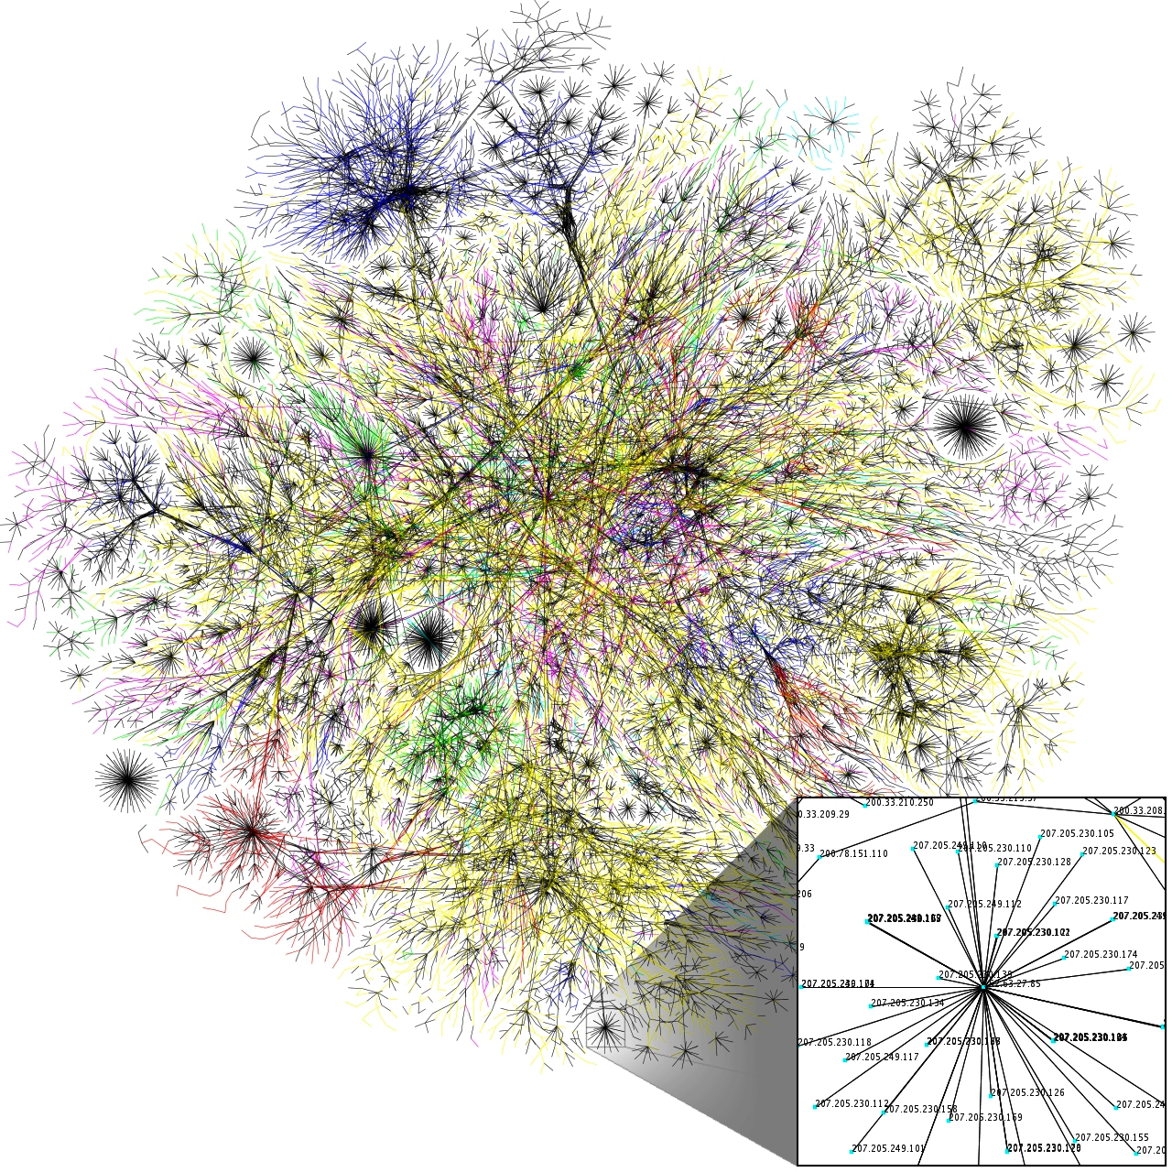
Bases de données graphiques
Accent mis sur les liens entre les différents types d’objets, plutôt que sur les liens entre un objet et les propriétés de cet objet.
Le modèle de données :
objets représentés par des nœuds
liens entre ces objets représentés par des bords
les objets peuvent avoir un lien avec d’autres objets du même type - la personne est le frère ou la sœur de l’autre personne

Slide 37
Bases de données relationnelles
Données stockées dans une série de tableaux.
En gros, chaque tableau représente un objet et des propriétés liées à cet objet.
Des colonnes spéciales dans les tableaux relient les instances d’objets dans le tableau.

Slide 38


Bases de données relationnelles
Exemple : Je vis dans une maison qui a une adresse particulière.
Parfois, la propriété de la maison sera stockée dans le tableau qui stocke les informations me concernant.
Dans d’autres cas, il sera plus logique de stocker les informations sur la maison dans son propre tableau.
La forme des bases de données relationnelles est déterminée par le fait qu’il s’agit ou non de liens un à un, un à plusieurs ou plusieurs à plusieurs (cardinalité).

Slide 39
Mise en pratique
Imaginez un exemple de lien un à un, un à plusieurs et plusieurs à plusieurs. Dans quelle mesure la cardinalité de ce lien est-elle claire?
Quelle est la cardinalité du lien père-enfant?

Slide 40
Avantages, inconvénients et cas d’utilisation de chacun
Base de données relationnelle : largement soutenue, bien comprise, fonctionne bien pour de nombreux types de systèmes et de cas d’utilisation. Base toutefois difficile à changer une fois mise en œuvre; ne gère pas bien les liens (malgré son nom).
Mémoires de valeurs clés : peuvent prendre n’importe quel type de données; nul besoin de beaucoup de renseignements sur l’avancement de sa structure. Si vous avez beaucoup de valeurs manquantes, ces mémoires ne prendront pas de place. Peuvent toutefois être désordonnées et mystérieuses; difficile d’y trouver des données.
Bases de données graphiques : rapides et intuitives si vous utilisez des données fortement axées sur les liens; pourraient être la seule option si vos données sont ainsi parce que les bases de données traditionnelles peuvent ralentir énormément. Sont toutefois probablement trop spécialisées si vos données ne sont pas ainsi, pas encore supportées à grande échelle.

Slide 41
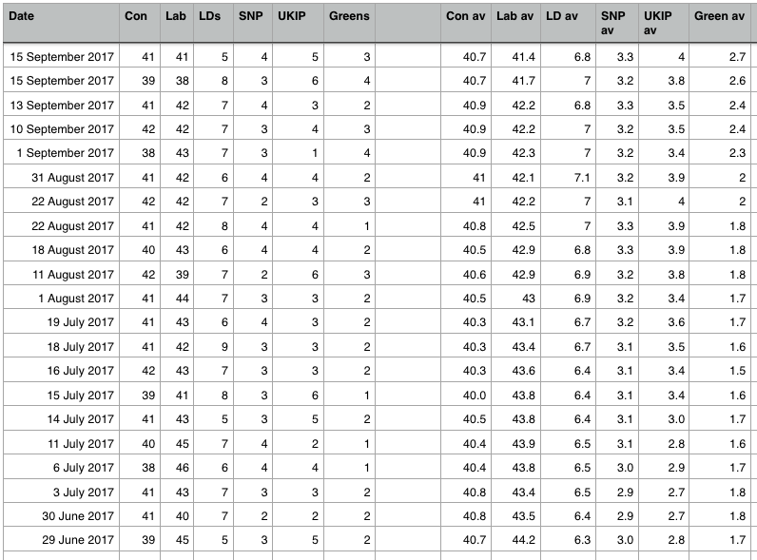
Remarque sur les fichiers non hiérarchiques et les feuilles de calcul
Qu’en est-il de la conservation de vos données dans un seul tableau géant (feuille de calcul)? Ou plusieurs feuilles de calcul? Ça ne peut pas être si terrible que ça!
Wayne Eckerson a inventé le terme « spreadmart » (par opposition à un mini-entrepôt de données) pour décrire une situation avec plusieurs feuilles de calcul (ponctuelles) comme stratégie de données.

Slide 42
Remarque sur les fichiers non hiérarchiques et les feuilles de calcul
Avantages - très efficace si vous recueillez des données une seule fois, sur un type particulier d’objet (p. ex. études scientifiques!); comme certains types d’analyse exigent que vous ayez toutes les données en un seul endroit, vous allez devoir générer un fichier non hiérarchique de toute façon. Facile à lire dans le logiciel d’analyse (p. ex. R) et il est facile d’effectuer des opérations quant à l’ensemble de données
Inconvénients - il est très difficile de gérer l’intégrité des données à long terme si vous recueillez et travaillez continuellement avec les données. Ne fonctionne pas bien si vous traitez des données sur un système comprenant de nombreux types d’objets différents et leurs liens. Peut être très difficile d’exécuter des opérations d’interrogation de données

Slide 43
Quelques outils et mots à la mode
Données interreliées
Web sémantique
Langage d’ontologie Web (OWL)
Protected
MongoDB, ArangoDB
Entrepôt de documents
JSON, YAML
API, GraphQL

Slide 44
Mise en pratique
Jetez un coup d’œil au modèle conceptuel que vous avez créé pour votre système.
Choisissez une façon d’utiliser les données ou les connaissances sur ce système.
Selon vous, quel type de données ou modèle de connaissances est le plus approprié pour ce système et ce cas d’utilisation?
Créez un modèle de données ou de connaissances approprié à partir de votre modèle conceptuel.

Slide 45
Mise en œuvre de votre modèle

Slide 46
Mise en œuvre de votre modèle
Pour mettre en œuvre votre modèle de données/connaissances, vous devez avoir accès à un logiciel de stockage et de gestion de données.
L’accès pourrait représenter un défi pour vous en tant que personne, parce que traditionnellement ces logiciels fonctionnent sur des serveurs.
Les serveurs sont bons parce qu’ils permettent à plusieurs personnes d’accéder à une seule base de données en même temps, à partir de différents programmes clients. Il est toutefois difficile de « jouer » avec une base de données.
SQLite à la rescousse!

Slide 47

Lien entre le programme et les données

Slide 48
Rôle du logiciel de gestion des données
Le logiciel de gestion des données offre aux humains un moyen facile d’interagir avec leurs données.
Il s’agit essentiellement d’une interface – de données – humaines.
Grâce à cette interface, vous pouvez :
ajouter des données à votre collection de données;
extraire des sous-ensembles de données de votre collection en fonction de certains critères;
supprimer des données de votre collection ou en modifier.

Slide 49
Une donnée quoi???
Auparavant :
Base de données
Entrepôt de données
Mini-entrepôts de données
Système de gestion de bases de données
(SQL)
Maintenant :
Ensemble de données
Bassin de données
Marais de données?
Cimetière de données?
(noSQL)
De plus en plus de distinction entre la mémoire de données et le logiciel de gestion de données

Slide 50
DANS CE COURS : SQLite À LA RESCOUSSE
SQLite est une base de données relationnelle autonome qui est installée sur vos appareils Surfaces.
Jetons maintenant un coup d’œil rapide à l’installation de SQLite!

Slide 51
Du modèle de données À la mise en œuvre
Que faisons-nous une fois que nous avons terminé un modèle de données (logique)?
instancier le modèle dans le logiciel de votre choix (p. ex : créer des tableaux dans MySQL);
charger les données.
demander les données :
Les bases de données relationnelles utilisent le langage d’interrogation structuré (SQL)
D’autres types de bases de données utilisent des langages de requête totalement différents (AQL, moteurs sémantiques, etc.) ou s’appuient sur des programmes informatiques sur mesure (p. ex. écrits en R, Python).

Slide 52
Gestion de la collection de données
Une fois que vous avez créé une collection de données, vous devez également la gérer! Qu’est-ce que cela signifie? Essentiellement, cela signifie qu’il faut maintenir les données dans la base de données :
exactes,
précises,
uniformes,
complètes.
Ne laissez pas votre lac de données se transformer en marais de données...

Slide 53
Suppléments

Slide 54
Bases de données relationnelles – en PROFONDEUR
Apprendre à bien structurer une base de données relationnelle est une compétence utile - il existe de nombreuses pratiques exemplaires à cet égard.
Cela dépasse le cadre de ce cours!
Cependant, comme activité supplémentaire, vous pouvez essayer de mettre en œuvre votre modèle de données dans votre base de données SQLite.

Slide 55
Indication des sources et références

Slide 56
SOURCES des images (I)
Personne avec graphique : https://www.flaticon.com/free-icon/person-explaining-strategy-on-a-board-with-a-sketch_38792
Signal numérique : par Mcanet - Own work, CC BY 3.0, https://commons.wikimedia.org/w/index.php?curid=6024833
Capteur infrarouge : https://commons.wikimedia.org/wiki/File:Infrared_Transceiver_Circuit.jpg#/media/File:Infrared_Transceiver_Circuit.jpg
Salle de serveurs : https://upload.wikimedia.org/wikipedia/commons/9/98/Wikimedia_Servers-0051_10.jpg
Image retournée sur deux bits : par Jim Salter - Own work, CC BY-SA 4.0,https://commons.wikimedia.org/w/index.php?curid=64046994
Système solaire selon Thomas Digges : par Jeangagnon - Wikipedia anglais, domaine public, https://commons.wikimedia.org/w/index.php?curid=3155015
Diagramme UML du modèle de données Wikibase : https://upload.wikimedia.org/wikipedia/commons/4/4a/Wikibase_Conceptual_Data_Model.png
Carte conceptuelle du « logiciel libre » (espagnol) : par René Mérou h(at)es.gnu.org - http://www.es.gnu.org/~reneme/mapa-conceptual-software-libre.png (http://www.es.gnu.org/), CC BY-SA 3.0, https://commons.wikimedia.org/w/index.php?curid=1377588

Slide 57
SOURCES des images (II)
Entité – Modèle de liens : https://commons.wikimedia.org/wiki/File:Entity-Relationship_Model_(diagram).png
Une représentation ontologique améliorée des cellules dendritiques comme paradigme pour tous les types de cellules : par Masci AM, Arighi CN, Diehl AD, Lieberman AE, Mungall C, Scheuermann RH, Smith B, Cowell LG -, CC BY 2.0, https://commons.wikimedia.org/w/index.php?curid=7355297
Une goutte de matière solaire : par le Goddard Space Flight Center de la NASA de Greenbelt, MD, USA - Twisting Blob of Plasma, domaine public, https://commons.wikimedia.org/w/index.php?curid=51482685
Carte partielle de l’internet : par The Opte Project - À l’origine de Wikipedia en anglais; la page de description est/était ici, CC BY 2.5, https://commons.wikimedia.org/w/index.php?curid=25698718
Astronomes ottomans : https://commons.wikimedia.org/w/index.php?curid=4932717

